Slide 1
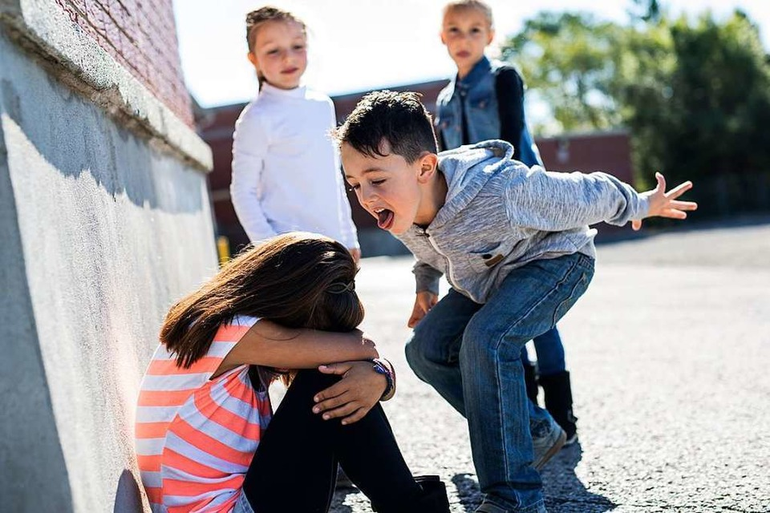
Буллинг

Slide 2
Буллинг
(от англ. bullying – запугивание, физический и/или психологический террор в отношении ребенка со стороны группы одноклассников), – это форма жестокого обращения, когда физически или психически сильный индивид или группа получает удовольствие, причиняя физическую или психологическую боль более слабому в данной ситуации человеку.

Slide 3
Признаки буллинга:
Неравенство сил.
Повторяемость.
Неадекватно высокая чувствительность жертвы.

Slide 4
Особенности буллинга:
Асимметричность.
Преднамеренность.
Регулярность.
Неравенство сил.
Групповой процесс (затрагивает широкий круг участников).
Не заканчивается сам по себе.
Негативное психологическое воздействие на всех участников.

Slide 5
Цель буллинга: затравить жертву, вызвать у нее страх, деморализовать, унизить, подчинить.

Slide 6
Виды буллинга:
Скрытый буллинг.
Прямой буллинг: физический, сексуальный, психологический.

Slide 7
Формы прямого буллинга:
-вербальный буллинг, где орудием служит голос (обидное имя, с которым постоянно обращаются к жертве, обзывания, дразнение, распространение обидных слухов и т.д.)
-обидные жесты или действия (например, плевки в жертву либо в её направлении);
-запугивание (использование агрессивного языка тела и интонаций голоса для того, чтобы заставить жертву совершать или не совершать что-либо);
-изоляция (жертва умышленно изолируется, выгоняется или игнорируется частью учеников или всем классом);
-вымогательство (денег, еды, иных вещей, принуждение что-либо украсть);
-повреждение и иные действия с имуществом (воровство, грабёж, прятанье личных вещей жертвы).
-кибербуллинг (жертва получает оскорбления на свой электронный адрес, унижения с помощью мобильных телефонов или через другие электронные устройства (пересылка неоднозначных изображений и фотографий, обзывание, распространение слухов и др.).

Slide 8
Роли участников буллинга:
Лидирующий нападающий.
Дети, участвующие в травле.
Ребенок жертва.
Свидетели, подкрепляющие травлю.
Свидетели – аутсайдеры.
Защитники.

Slide 9
Типы отвергаемых детей, которые чаще всего подвергаются нападкам:
1. «Любимчик».
2. «Прилипала».
3. «Шут» или «козел отпущения».
4. Озлобленные.
5. Непопулярные.

Slide 10
Жертвой буллинга может стать любой ученик
Возможные роли непопулярных школьников: «Шут», «Козел отпущения», «Покорная жертва», «Раб», «Белая ворона» «Озлобленные», «Непопулярные», «Агрессоры»: агрессор-нападающий, отвергаемый агрессор, «Ябеды».
ПОКОРНЫЕ | АГРЕССИВНЫЕ
им свойственна отрицательная «Я-концепция», часто представляют себя неудачниками, глупыми, стыдливыми и непривлекательными людьми; могут находиться в одиночестве, не проявлять агрессии и отдаляться от группы школьников. страдают от низкого чувства собственного достоинства; интроверты, с плохо развитыми коммуникативными навыками. | сверхагрессивные и эмоционально нестабильные; легко раздражаются и впадают в состояние гнева, поддаются провокациям; не способны правильно интерпретировать намерения или высказывания; не используют агрессию в качестве инструмента для достижения цели; используют агрессию в качестве мести.

Slide 11
Выявление и диагностика буллинга
В школе:
Первичные признаки: регулярные насмешки, высмеивания, участник драк, синяки.
Вторичные признаки: одиночество, расстроен, депрессивен, часто плачет, ухудшение успеваемости.

Slide 12
Выявление и диагностика буллинга
Дома:
Первичные признаки: возвращается с порванной одеждой и учебниками, есть синяки, порезы, царапины.
Вторичные признаки: никогда не приводит домой сверстников, редко проводит время в гостях у одноклассников, нет ни одного друга с которым можно провести время, выглядит несчастным, плохо спит, не хочет идти в школу, требует или крадет деньги у родителей.

Slide 13
Последствия травли для детей-жертв:
Аффективные нарушения.
Соматические нарушения.
Когнитивные нарушения.
Нарушение школьной адаптации.
Поведенческие нарушения.
Суицидные мысли и попытки.

Slide 14
Профилактика и предотвращение буллинга
Информирование взрослых о проблеме буллинга, его механизмах и последствиях.
Единые правила в отношении буллинга и скоординированные мероприятия по профилактике.
Обучение педагогов.
Групповые занятия с детьми.
Оказание помощи жертвам буллинга.
Взаимодействие с родителями.

Slide 15
Правила профилактики буллинга и суицида:
Не игнорировать, не преуменьшать значение.
Занять четкую и недвусмысленную позицию.
Разговор с буллером.
Разговор с жертвой буллинга.

Slide 16
Как понять родителям, что ребёнок стал жертвой буллинга?
Если ваш ребёнок:
неохотно идёт в школу и рад любой возможности не ходить туда;
возвращается из школы подавленным;
часто плачет без очевидных причин;
никогда не вспоминает никого из своих одноклассников;
очень мало говорит о своей школьной жизни;
одинок, его никто не приглашает в гости, на дни рождения, и он никого не хочет позвать к себе.
В этом случае, возможно,
ваш ребёнок стал объектом буллинга.

Slide 17
Как помочь своему ребёнку, ставшему жертвой школьного буллинга
- Понять истинную причину происшедшего с ним;
- Убедиться, что ваш ребёнок действительно стал жертвой школьного буллинга;
- Сообщить об этом учителю и школьному психологу;
- Сообща найти пути выхода из сложившийся ситуации;
- Если ребёнок был сильно напуган и потрясён случившимся, не отправлять его на следующий день в школу;
- При сильно пережитом стрессе попытаться перевести ребёнка в другой класс или даже в другую школу;
- В случае развития посттравматического стрессового синдрома немедленно обратиться к специалистам;
- Ни в коем случае не игнорировать случившееся с ребёнком и не пускать всё на самотёк.
- Успокоить и поддержать ребенка словами: «Хорошо, что ты мне сказал. Ты правильно сделал»; «Я тебе верю»; «Ты в этом не виноват»; «Ты не один попал в такую ситуацию, это случается и с другими детьми; «Мне жаль, что с тобой это случилось».

Slide 18
Список использованных источников
Алексеева И.А. Травля в школе: причины, последствия, помощь. [Электрон. ресурс] – Режим доступа: http://psy.su/feed/2510/
Баркан Алла. Дедовщина в школе или школьный буллинг. [Электрон. ресурс] – Режим доступа: http://abarkan.ucoz.com/publ/dedovshhina_v_shkole_ili_shkolnyj_bulling/1-1-0-18
Буллинг в школе: причины, последствия, помощь/ сост. Н.В. Ктотова – Минск: Красико-Принт, 2015. – 96 с.
Кравцова М.М. Дети-изгои. Психологическая работа с проблемой. – (Психолог в школе). – М.: Генезис, 2005. – 111 с.
Методические рекомендации по предотвращению буллинга (травли среди сверстников) в детских коллективах /Сост. А.Е. Довиденко и др. –Екатеринбург: «Семья детям», 2014.
Кривцова С.В. Буллинг в школе VS сплочение неравнодушных.- М.: ФИРО 2011

Slide 19
Разрешение проблемы буллинга в наших руках. Удачи НАМ!!!

